Slide 2
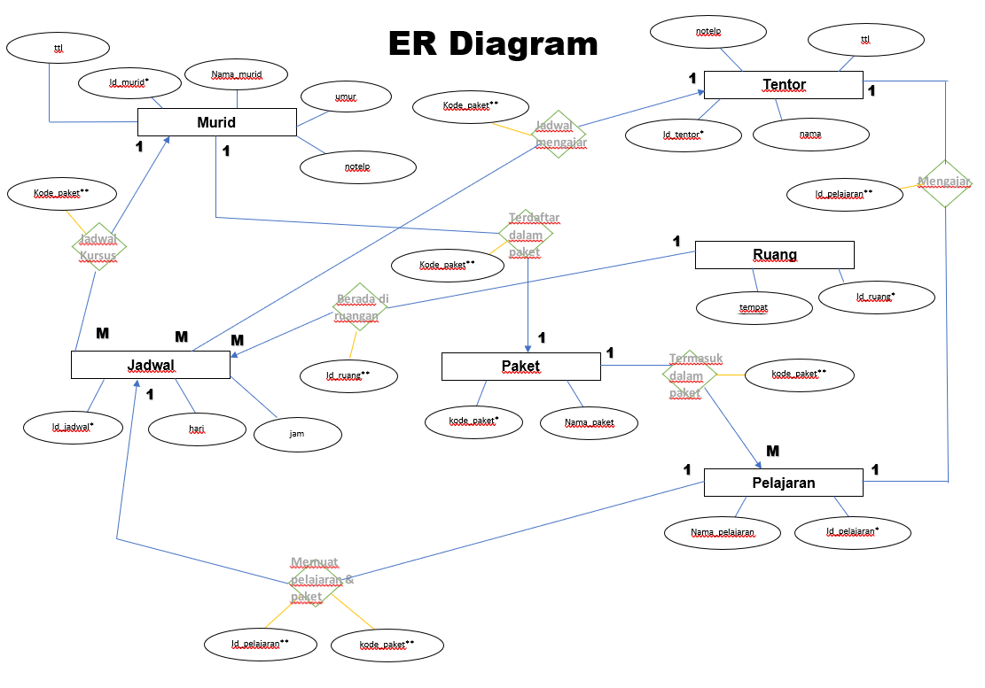
Ket :
* : primary key
** : relationship key / foreign key

Slide 3
Terdapat entity murid dengan attribute berupa ttl, id_murid sebagai primary key, nama_murid, umur, notelp dan attribute relationship yaitu id_paket & id_jadwal sebagai jembatan mengetahui hubungan (jadwal belajar) dengan entity jadwal, lalu kode_paket sebagai jembatan mengetahui hubungan (terdaftar dalam paket) dengan entity paket
Terdapat entity jadwal dengan attribute berupa id_jadwal sebagai primary key, dan hari, kemudian attribute relationship yaitu id_pelajaran, kode_paket sebagai jembatan mengetahui hubungan (memuat pelajaran & paket) dari attribute pelajaran kemudian terdapat juga attribute relationship id_jadwal & id_paket sebagai jembatan dengan entity murid dan tentor begitupula sebaliknya, dan juga attribute relationship id_ruang untuk mengetahui hubungan dengan entity ruang
Terdapat entity tentor dengan attribute nomor_telepon, ttl, nama dan id_tentor sebagai primary key, dan memiliki attribute relationship id_paket dan id_jadwal sebagai jembatan seperti disebutkan dalam poin nomor 2
Terdapat entity ruang dengan attribute tempat dan id_ruang sebagai primary key dan attribute relationship id_ruang sebagai jembatan penghubung dengan entity jadwal
Terdapat entity paket dengan attribute kode_paket dan nama_paket memiliki attribute relationship kode_paket sebagai penghubung dengan entity pelajaran
Terdapat entity pelajaran dengan attribute nama_pelajaran dan id_pelajaran sebagai primary key dan relationship attribute id_pelajaran dan kode_paket sebagai penghubung dengan entity jadwal

Slide 4
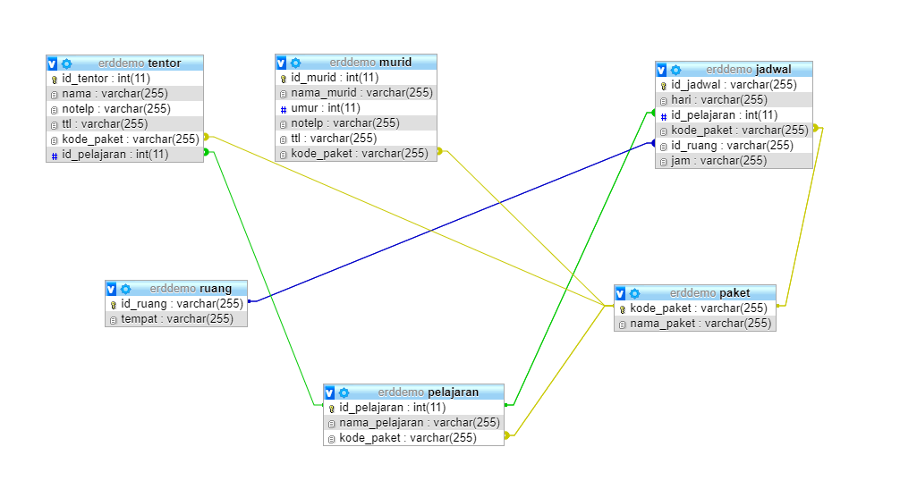
Contoh Pengaplikasian dalam MYSQL (dalam kasus ini memakai bantuan phpMyAdmin) :

Slide 5
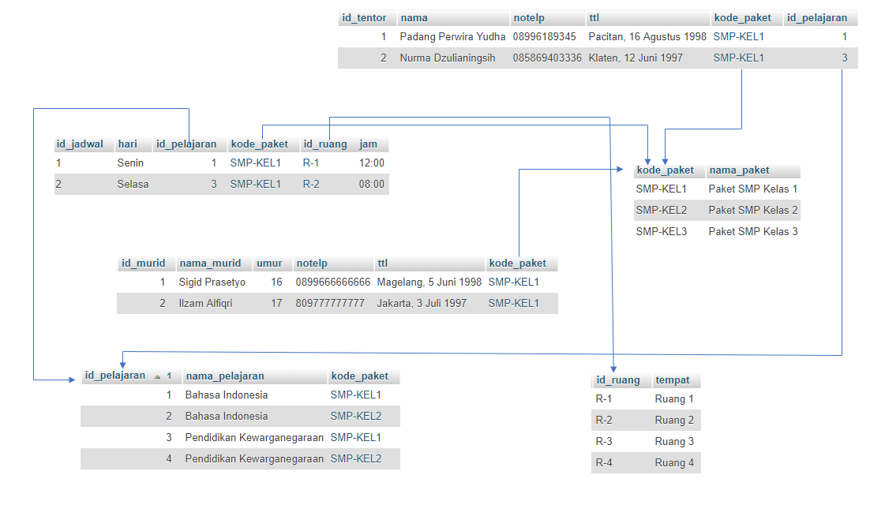
Model relational database

